Slide 1
XÁC SUẤT THỐNG KÊ ỨNG DỤNG TRONG KINH TẾ XÃ HỘI
Bài 2: Tóm tắt và trình bày dữ liệu bằng bảng

Slide 2
NỘI DUNG CHÍNH
Định nghĩa bảng tần số
Bảng tần số một biến
Bảng tần số cho hai biến định tính
Bài tập luyện tập

Slide 3
Mục tiêu
Hiểu được bảng tần số là gì.
Biết cách lập bảng tần số một biến.
Biết cách lập bảng tần số hai biến định tính.
Hiểu được thông tin mang lại từ bảng tần số.

Slide 4

Nhóm khách hàng tiềm năng
Sau khi đã có dữ liệu về khách hàng trong hệ thống siêu thị. Bạn phải phân loại thế nào để có thể biết được nhóm khách hàng nào là tiềm năng?

Slide 5

Khái niệm về bảng tần số
Bảng tần số nhóm các quan sát của một tập dữ liệu vào các lớp và cho biết số quan sát rơi vào từng lớp đó (tần số).
Bảng tần số dùng để tóm tắt dữ liêu
Chú ý: Để có thêm thông tin, ta có thể thêm vào bảng tần số cột tần số tích lũy hoặc tần suất tích lũy.

Slide 6
Bảng tần số
Giá trị | Tần số | Tần suất | Tần số tích lũy | Tần suất tích lũy
Giá trị 1
Giá trị 2
…
Giá trị k

Slide 7




Có gì khác nhau khi lập bảng tần số cho các biến sau:
Biến nghề nghiệp
Biến số thành viên trong gia đình
Biến tuổi

Slide 8
Bảng tần số cho biến định tính
Giá trị | Tần số | Tần suất (%) | Tần số tích lũy | Tần suất tích lũy
Giá trị 1
Giá trị 2
…
Giá trị k
Tổng

Slide 9
Bảng tần số biến nghề nghiệp
Nghề nghiệp | Tần số | Tần suất (%) | Tần số tích lũy | Tần suất tích lũy (%)
CNVC | 146 | 29.2 | 146 | 29.2
HSSV | 102 | 20.4 | 248 | 49.6
NVVP | 204 | 40.8 | 452 | 90.4
Khac | 48 | 9.6 | 500 | 100
Tổng | 500 | 100%

Slide 10

Nêu nhận xét về nghề nghiệp của khách hàng ở siêu thị.

Slide 11
Bảng tần số biến định lượng
Bảng không phân tổ (lớp): Áp dụng cho dữ liệu ít giá trị. Thực hiện giống như bảng cho biến định tính.
Bảng phân tổ: Áp dụng cho dữ liệu có nhiều giá trị. Các quan sát được chia vào các tổ trước khi tóm tắt trong bảng tương tự các t/h trước.

Slide 12
Bảng tần số cho số thành viên
Số thành viên | Tần số | Tần suất (%) | Tần số tích lũy | Tần suất tích lũy (%)
1 | 95 | 19 | 95 | 19
2 | 55 | 11 | 150 | 30
3 | 128 | 25.6 | 278 | 55.6
4 | 172 | 34.4 | 450 | 90
5 | 20 | 4 | 470 | 94
6 | 30 | 6 | 500 | 100
Tổng | 500

Slide 13
Nêu nhận xét về số người trong gia đình của khách hàng mà dùng hàng hóa ở siêu thị.

Slide 14
Một số khái niệm trong phân tổ
GIỚI HẠN DƯỚI - GIỚI HẠN TRÊN
Giới hạn dưới là trị số nhỏ nhất của tổ, giới hạn trên là trị số lớn nhất của tổ.
KHOẢNG CÁCH TỔ
Hiệu giữa giới hạn trên và giới hạn dưới.
PHÂN TỔ ĐỀU
Tất cả các tổ trong bảng đều có khoảng cách bằng nhau.
PHÂN TỔ KHÔNG ĐỀU
Ít nhất hai tổ trong bảng có khoảng cách không bằng nhau.

Slide 15
Một số điều kiện trong phân tổ
Các tổ không được giao nhau.
Các tổ phải bao quát hết các giá trị của tập dữ liệu.
Mọi tổ đều chứa ít nhất một quan sát.
Nêu các bước khi tiến hành phân tổ một tập dữ liệu.

Slide 16

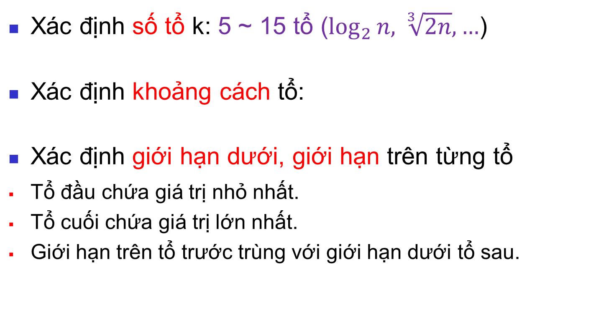
Thủ tục phân tổ đều
Xác định số tổ k: 5 ~ 15 tổ ($\log_{2}{n, }\sqrt[3]{2n},…$)
Xác định khoảng cách tổ:
Xác định giới hạn dưới, giới hạn trên từng tổ
Tổ đầu chứa giá trị nhỏ nhất.
Tổ cuối chứa giá trị lớn nhất.
Giới hạn trên tổ trước trùng với giới hạn dưới tổ sau.

Slide 17



Thủ tục phân tổ đều
Phân chia giá trị của các quan sát vào các tổ.
Giới hạn dưới ≤ Giá trị quan sát < Giới hạn trên
Giới hạn dưới < Giá trị quan sát ≤ Giới hạn trên
Một cách phân chia gợi ý:
Tổ 1:
Tổ 2:
….
Tổ k:

Slide 18
Bảng tần số cho khoảng tuổi
Số thành viên | Tần số | Tần suất (%) | Tần số tích lũy | Tần suất tích lũy (%)
(10,20] | 62 | 12.4 | 62 | 12.4
(20,30] | 163 | 32.6 | 225 | 45
(30,40] | 154 | 30.8 | 379 | 75.8
(40,50] | 85 | 17 | 464 | 92.8
(50,60] | 19 | 3.8 | 483 | 96.6
(60,70] | 17 | 3.4 | 500 | 100
Tổng | 500 | 100%

Slide 19
Nêu nhận xét về độ tuổi của khách hàng ở siêu thị.

Slide 20
Bảng tần số cho hai biến
Bảng tần số cho hai biến là bảng tổng hợp phân phối của hai biến với nhau.
Chú ý:
Tần số của một biến được quan sát theo các giá trị (khoảng giá trị) của biến còn lại.
Tần suất có thể được tính theo dòng, cột hoặc toàn bộ và được gọi tương ứng là tần suất theo dòng, cột hoặc tần suất toàn bộ.

Slide 21
Bảng tần số hai biến định tính
Biến thứ 1 | Biến thứ 2
 | Giá trị 1 | Giá trị 2 | ……… | Giá trị k | Tổng
Giá trị 1
Giá trị 2
……
Giá trị m
Tổng |  |  |  |  | n

Slide 22
CÔNG THỨC TÍNH TẦN SUẤT
Tần suất toàn bộ:
Tần suất theo dòng i:
Tần suất theo cột j:
Notes:
,

Slide 23
101 74 17 137
Ví dụ
Giới tính | Nghề nghiệp
 | CNVC | HSSV | NVVP | Khac | Tổng
Nam | 45 | 28 | 67 | 31 | 171
Nu | 101 | 74 | 137 | 17 | 329
Tổng | 146 | 102 | 204 | 48 | 500

Slide 24
0.292 0.204 0.096 0.408
Bảng tần số … (% theo dòng)
Giới tính | Nghề nghiệp
 | CNVC | HSSV | NVVP | Khac | Tổng
Nam (% theo NN) | 26.3 | 16.4 | 39.2 | 18.1 | 100%
Nu (% theo NN) | 30.7 | 22.5 | 5.2 | 41.6 | 100%
Tổng (% theo NN) | 29.2 | 20.4 | 40.8 | 9.6 | 100%

Slide 25
Bảng tần số… (% theo cột)
Giới tính | Nghề nghiệp
 | CNVC (% theo GT) | HSSV (% theo GT) | NVVP (% theo GT) | Khac (% theo GT) | Tổng (% theo GT)
Nam | 30.8 | 27.5 | 64.6 | 32.8 | 34.2
Nu | 69.2 | 72.5 | 35.4 | 67.2 | 65.8
Tổng | 100% | 100% | 100% | 100% | 100%

Slide 26
0.202 0.148 0.034 0.274
Bảng tần số … (% toàn bộ)
Giới tính | Nghề nghiệp
 | CNVC (% toàn bộ) | HSSV (% toàn bộ) | NVVP (% toàn bộ) | Khac (% toàn bộ) | Tổng
Nam (% toàn bộ) | 9 | 5.6 | 13.4 | 6.2 | 34.2
Nu (% toàn bộ) | 20.2 | 14.8 | 27.4 | 3.4 | 65.8
Tổng (% toàn bộ) | 29.2 | 20.4 | 40.8 | 9.6 | 100%

Slide 27
Nêu nhận xét về giới tính theo ngành nghề và ngành nghề theo giới tính của khách hàng ở siêu thị.

Slide 28
Tổng kết
Trong bài này, chúng ta đã:
Giới thiệu được thông tin cơ bản trong bảng tần số.
Biết cách lập bảng tần số cho dữ liệu định tính.
Thảo luận được cách lập bảng tần số phù hợp cho dữ liệu định lượng.
Biết cách đưa được những thông tin cơ bản từ bảng tần số.

Slide 29
Ví dụ
Mẫu quan sát về thời gian thanh toán của 65 hóa đơn thanh toán của một công ty bán hàng:
22 29 16 15 18 17 12 13 17 16 15 19 17 10 21 15 14 17 18 12 20 14 16 15 16 20 22 14 25 19 23 15 1918 23 22 16 16 19 13 18 24 24 26 13 18 17 15 24 15 17 14 18 17 21 16 21 25 19 20 27 16 17 16 21

Slide 30

k = 7
h = 3
Tổ: $\left[10, 13\right), \left[13, 16\right),…. , [28, 31)$

Slide 31
Số ngày | Tấn số | Tần suất (%)
10-13 | 3 | 4.62
13-16 | 14 | 21.54
16-19 | 23 | 35.38
19-22 | 12 | 18.46
22-25 | 8 | 12.31
25-28 | 4 | 6.15
28-31 | 1 | 1.54

